Slide 1
«Добрая экология»
Программа экологического просвещения для государственных, некоммерческих и благотворительных организаций в различных регионах России

Slide 2
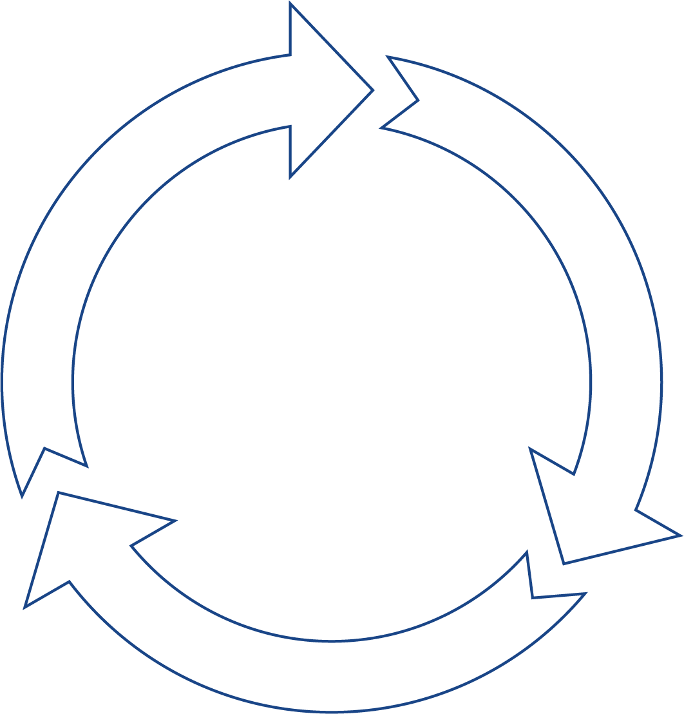
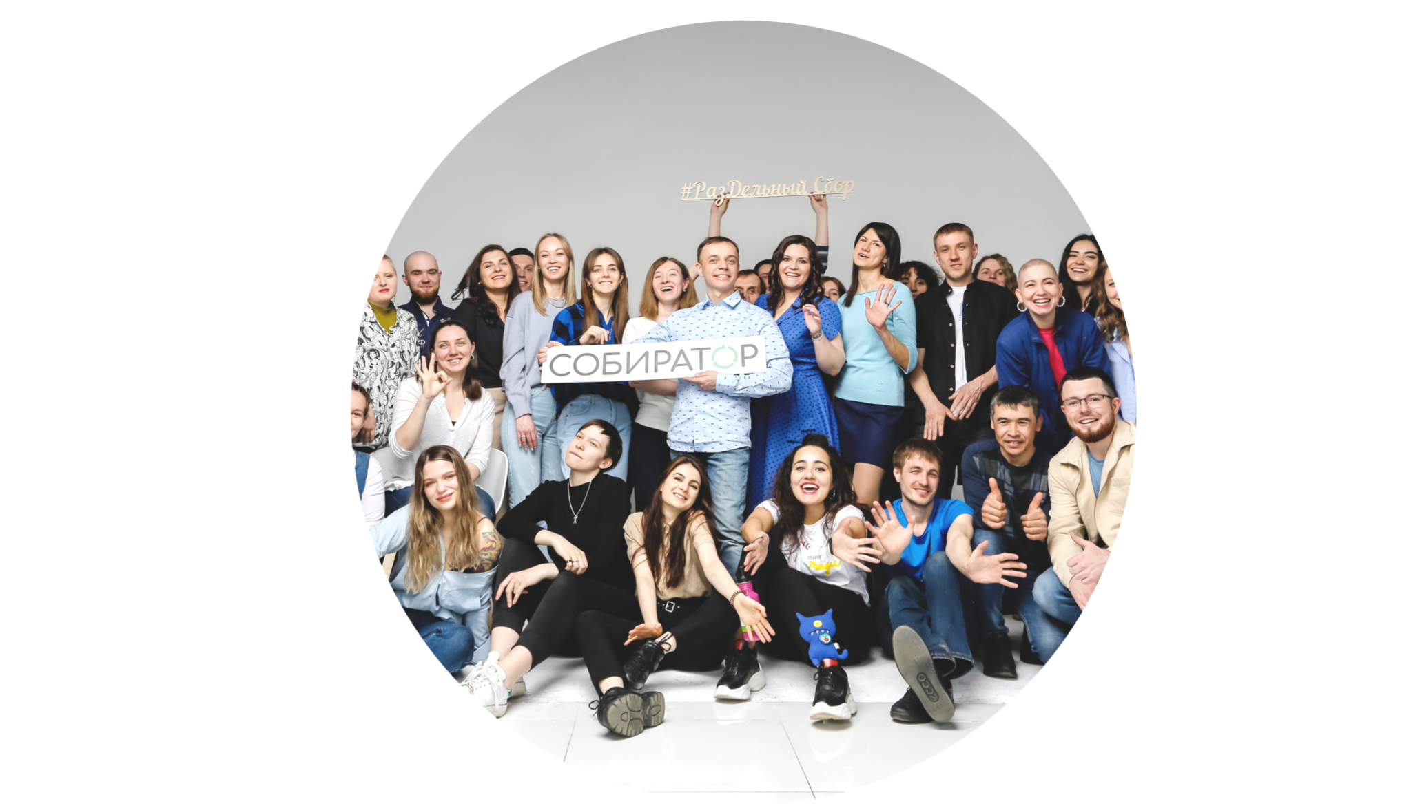
О НАС
> 12 ЛЕТ
опыта в сфере обращения с отходами
> 850 ЭКОТРЕНИНГОВ
для людей и компаний с 2019 г.
> 550 КОМПАНИЙ
организовали раздельный сбор с нашей помощью
> 300 МЕРОПРИЯТИЙ
экологизировано с нашей помощью
> 4000 ТОНН ВТОРСЫРЬЯ
отправлено на переработку
> 90 ВИДОВ
вторсырья на переработку и вещей на благотворительность принимаем в Экоцентре
> 200 000 ЕДИНОМЫШЛЕННИКОВ
доверяют Собиратору

Slide 3
ОПИСАНИЕ ПРОЕКТА
«Добрая экология» — это эколого-просветительский проект, направленный на создание программы всестороннего экологического просвещения посетителей Добро.Центров в регионах России.
В партнёрстве с Ассоциацией волонтерских центров (АВЦ) Собиратор создал универсальную программу экологического просвещения, доступную Добро.Центрам на платформе Добро.Университет.
Проект предполагает 2 уровня погружения:
150 Добро.Центров — выбрали развитие экологического направления в своей деятельности
30 Добро.Центров — готовы реализовывать экологические проекты прямо сейчас. Получат материалы для оформления интерактивных просветительских точек на своих площадках — «зелёных точек».

Slide 4
«ЗЕЛЁНАЯ ТОЧКА»
боксы и выставка
«Зелёная точка» даёт возможность передать вторсырьё на переработку и увидеть этапы дальнейшего превращение вторсырья в новый предмет.
Посетители получают возможность применить знания на практике, убедиться, что вторсырьё — ценный ресурс.
наглядная выставка
этапов переработки вторсырья
в новый предмет
3 бокса для сбора редких видов вторсырья

Slide 5
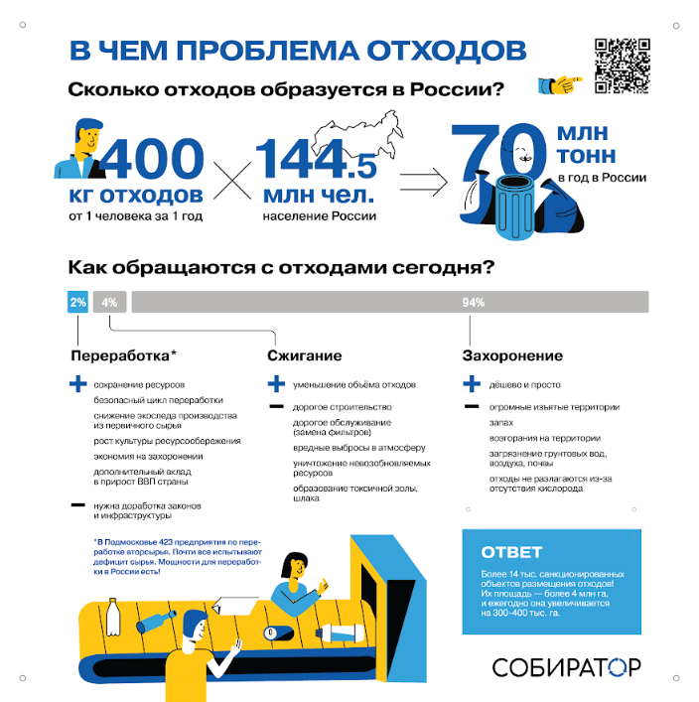
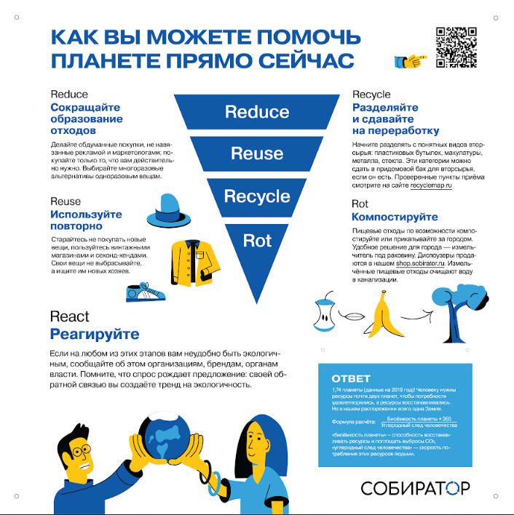
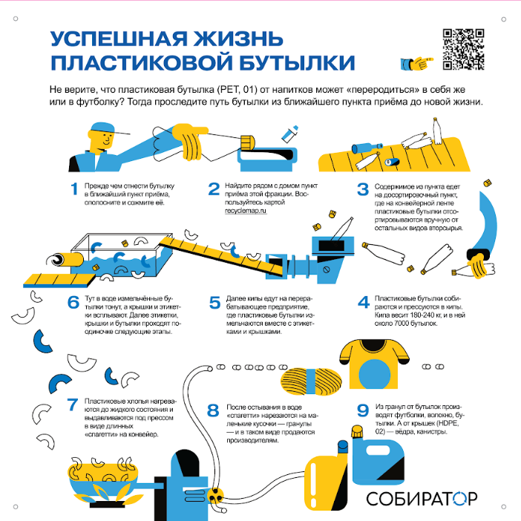
«ЗЕЛЁНАЯ ТОЧКА»
просветительские стенды
«Зелёная точка» в Добро.Центре привлекает внимание и вовлекает посетителей. Наполнение:
Интерактивные просветительские стенды о рациональном потреблении и экологичном образе жизни являются точкой входа для экологического просвещения. Каждый Добро.Центр получает набор из 3х стендов:
Доступ к материалам
на платформе Добро.Университет

Slide 6
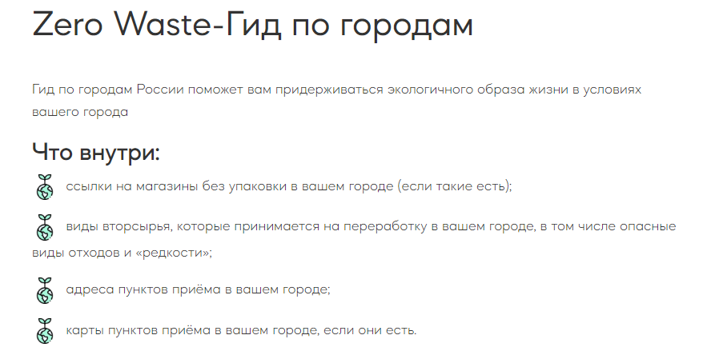
«ЗЕЛЁНАЯ ТОЧКА»
дополнительные ресурсы к стендам
Qr-коды на стендах ведут на следующие электронные ресурсы:
«Популярные вопросы о раздельном сборе» видеоответы на распространенные заблуждения и мифы о сфере переработки — не менее 10 видео в формате Shorts
«Zero Waste гид по городам» со всеми возможностями для экологичной жизни и переработки в каждом городе 30 Добро.Центров-участников из 20 регионов

Slide 7
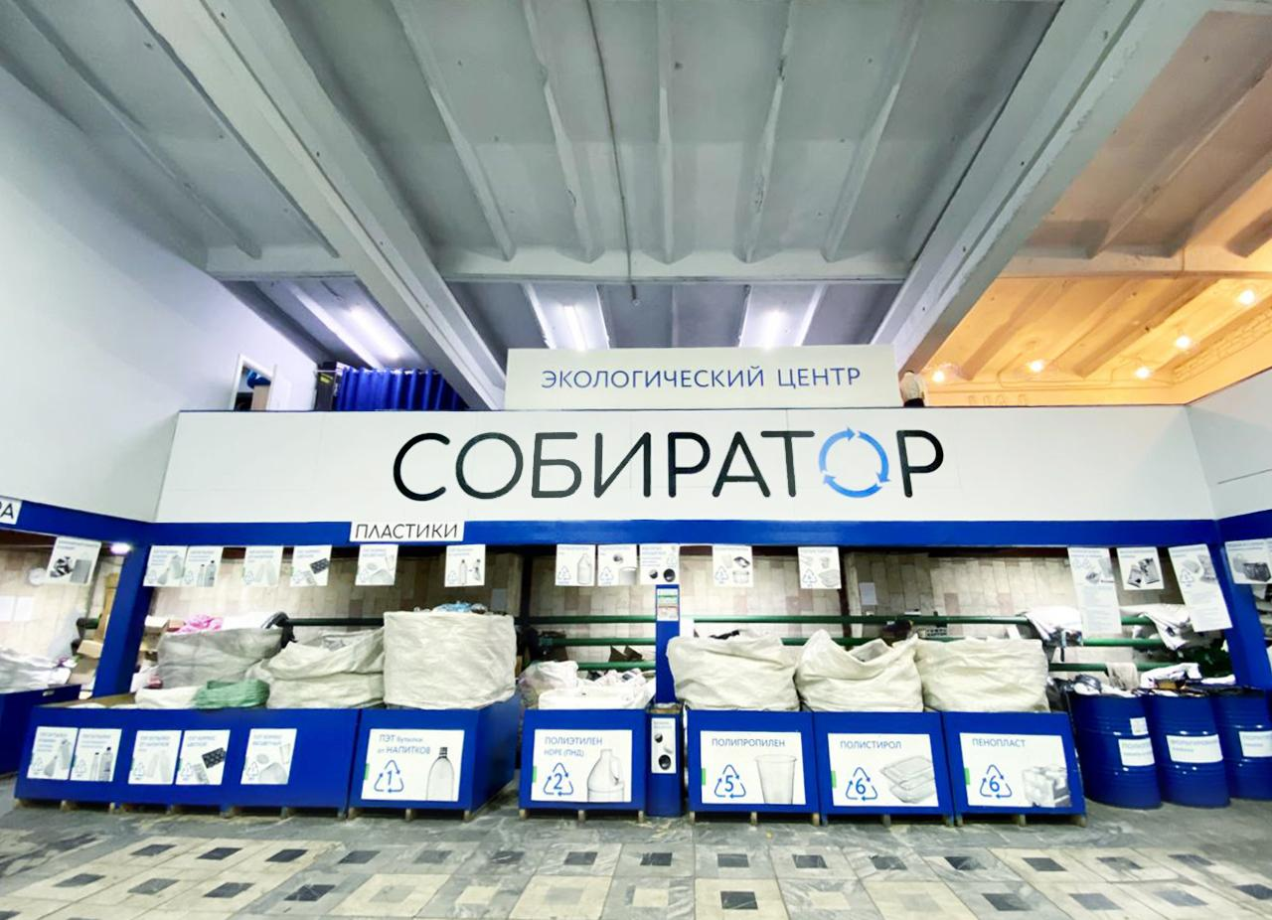
ПРОГРАММА ПРОСВЕЩЕНИЯ
Серия мастер-классов по повышению личной экспертизы, методологиям проведения разных типов экологических мероприятий, взаимодействию с аудиторией. Экоцентр Собиратора в Москве откроет двери для более глубокого погружения команд Добро.Центров в экологическую сферу.
12 тем мастер-классов онлайн:
Принципы экологичного образа жизни;
Основы раздельного сбора отходов;
Системный подход к экологической программе на территории Добро.Центра;
Практические шаги по организации экологической программы: разработка контента, поиск партнёров, создание инфраструктуры;
Принципы просвещения аудитории на мероприятиях и в соцсетях;
Лучшие практики в создании экологичных пространств;
Методология проведения и типы тренингов, дискуссий, общения с экспертами;
Методология проведения и типы акций по сбору определённых видов вторсырья и вещей на благотворительность;
Методология проведения и типы обмена вещами, свопов, гаражных распродаж;
Методология проведения и типы викторин, квизов, интеллектуальных игр;
Методология проведения и типы мастер-классов по созданию предметов из вторсырья и ненужных вещей;
Методология проведения и типы квестов, спортивных игр.
5 очных стажировок в Экоцентре Собиратора

Slide 8
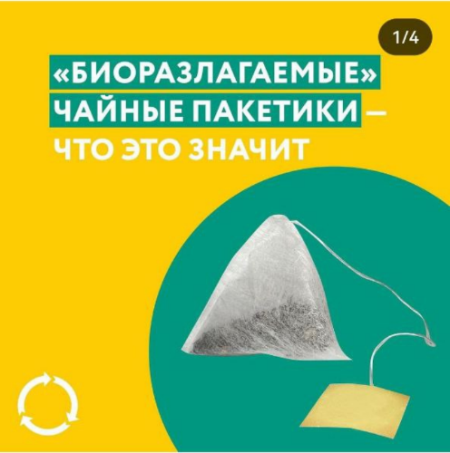
ПУБЛИКАЦИИ
осуществят Добро.Центры с «зелёными точками»
Добро.Центры получат готовые материалы для 10 публикаций с полезной информацией на экологическую тематику на своих интернет-ресурсах для поддержания интереса аудитории.
Доступ к материалам
на платформе Добро.Университет

Slide 9
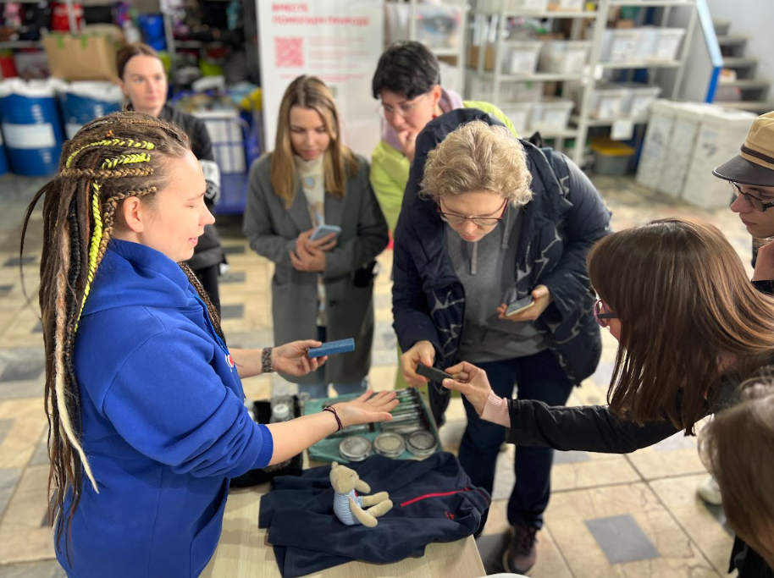
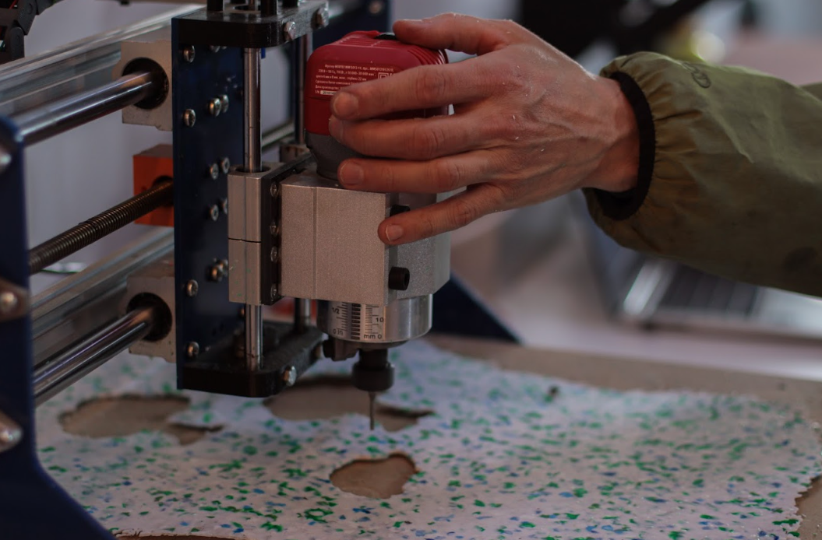
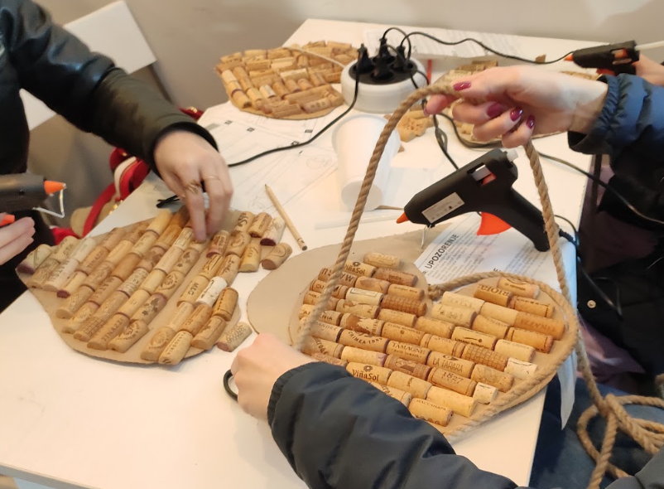
МЕРОПРИЯТИЯ ДЛЯ ПОСЕТИТЕЛЕЙ
осуществят Добро.Центры с «зелёными точками»
Команды Добро.Центров разработают программу экологического просвещения и проведут по 3 мероприятия для своих аудиторий за время реализации проекта.

Slide 10
ЭКОЛОГИЧЕСКИЙ СЕРВИС
Коробочное решение по организации экологического просвещения останется на платформе Добро.Университет для дальнейшего использования.

Slide 11
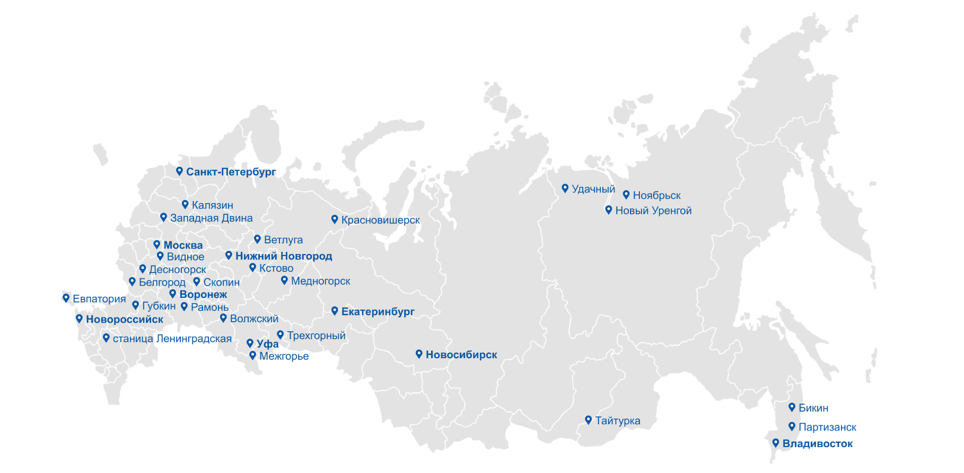
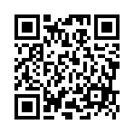
ГЛУБОКОЕ УЧАСТИЕ
30 Добро.Центров будут подготовлены к полноценной самостоятельной работе по развитию экологической коммуникации.

Slide 12
Основы раздельного сбора отходов
ТЕМА
Валерия Сидорова
СПИКЕР
руководитель отдела просвещения компании Собиратор

Slide 13
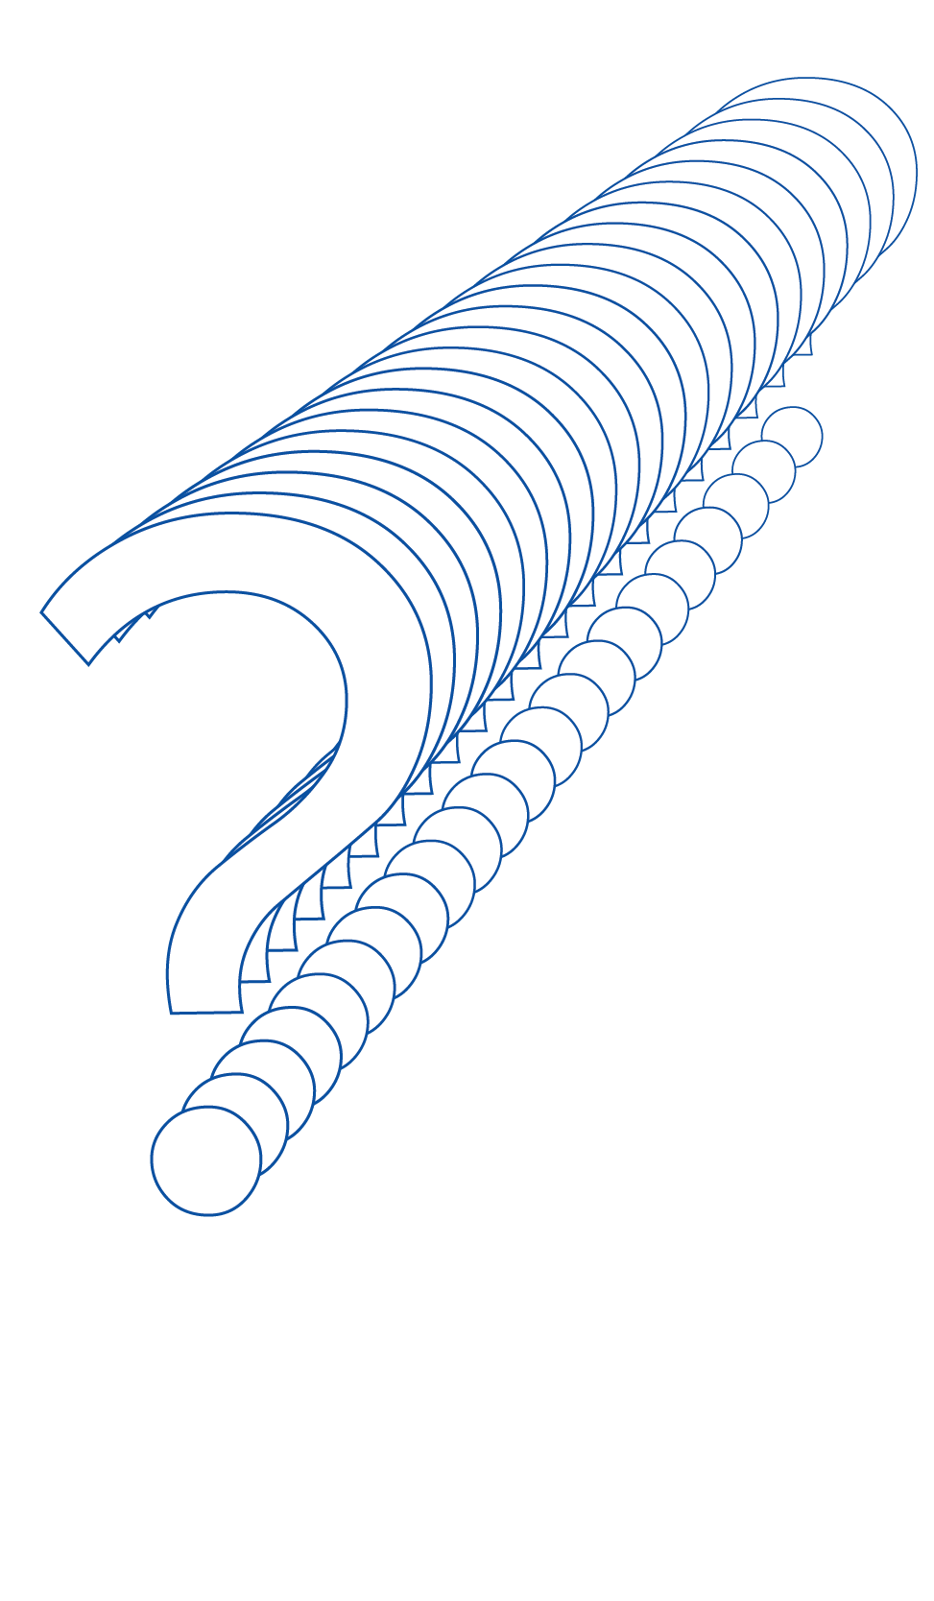
ОСНОВЫ РСО
это просто мусор, что
может пойти не так?

Slide 14
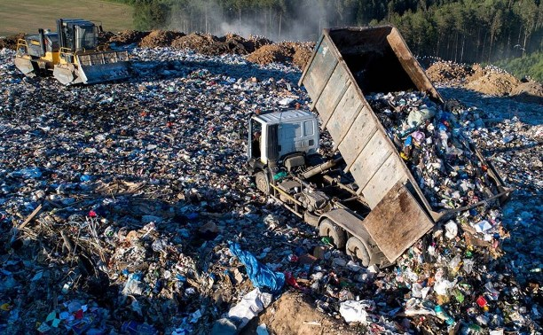
ОСНОВЫ РСО
89%
Мусорный кризис
отходов поедет
НА СВАЛКУ

Slide 15
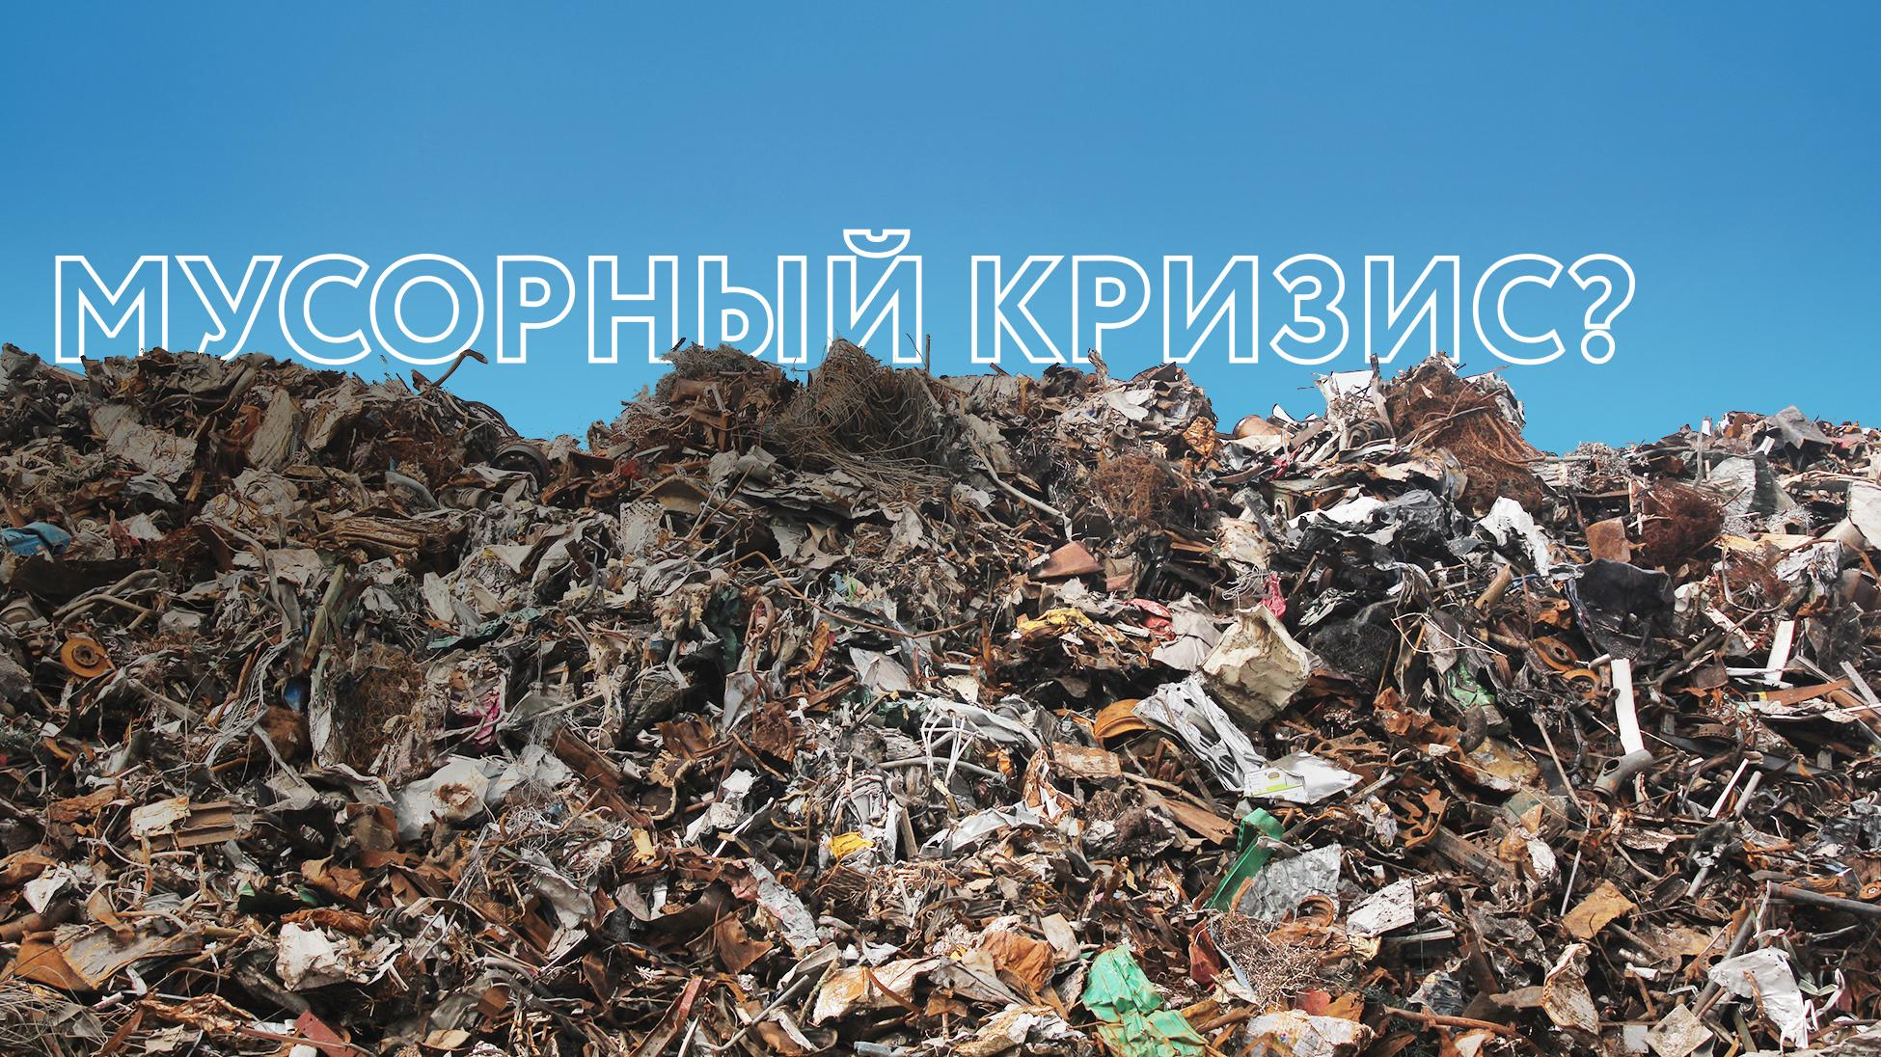
ОСНОВЫ РСО
Нет, не слышали

Slide 16
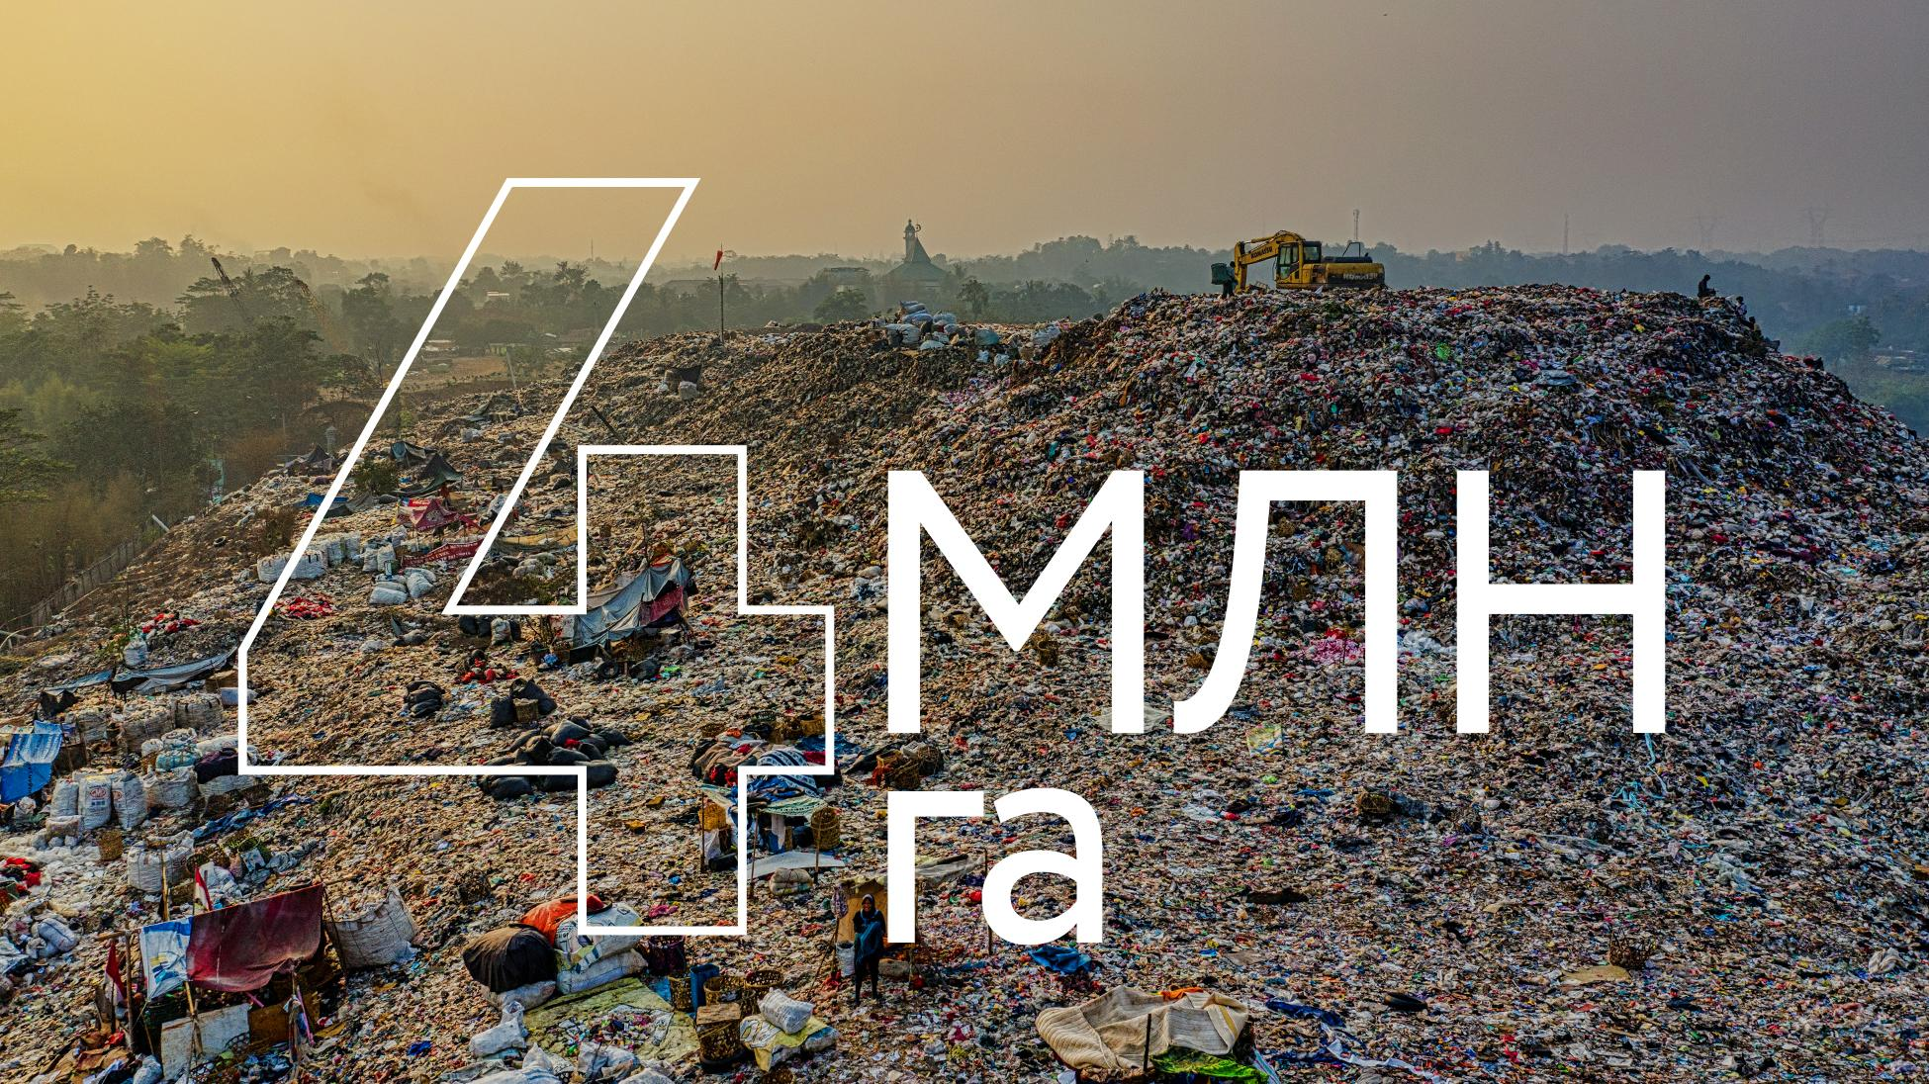
ОСНОВЫ РСО

Slide 17
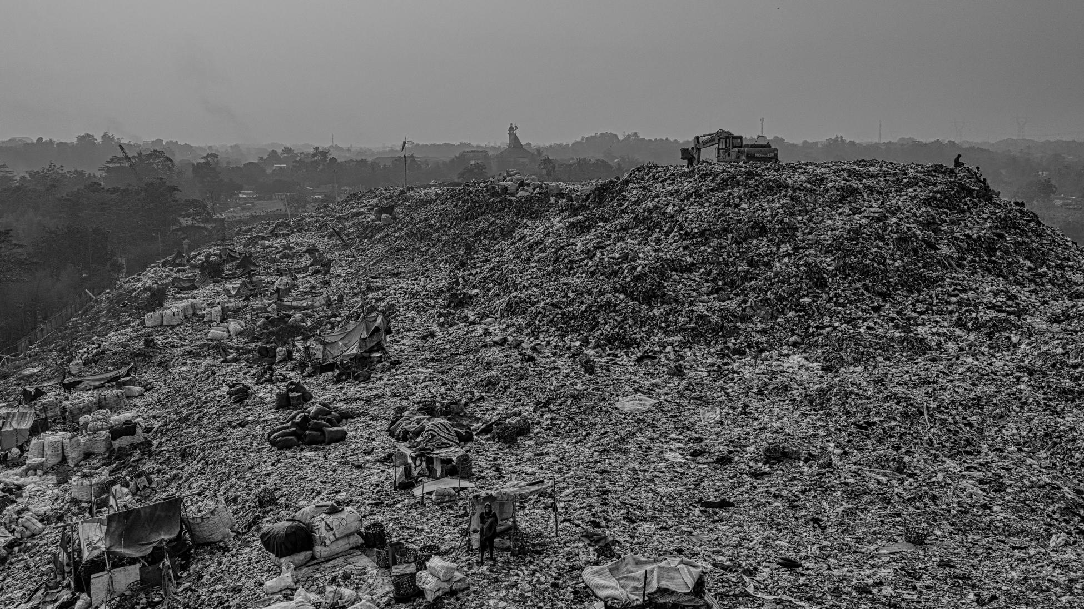
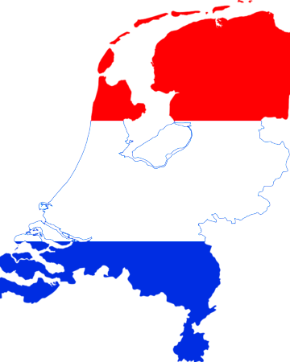
ОСНОВЫ РСО

Slide 18
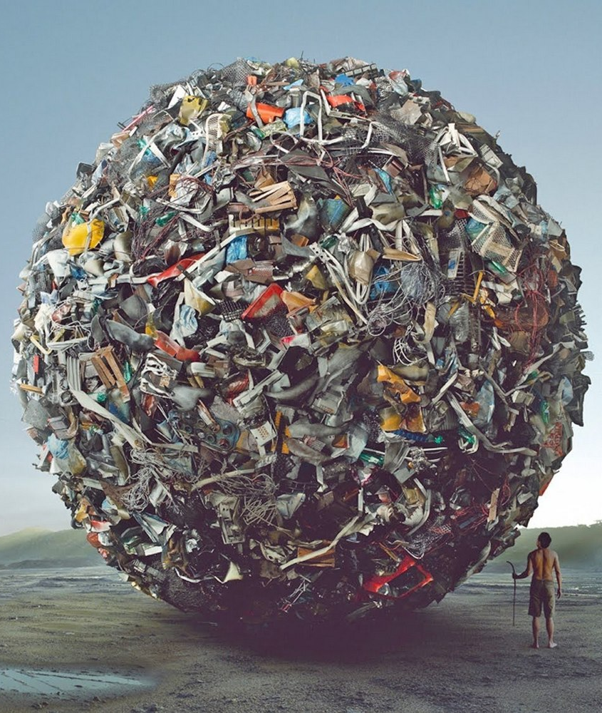
ОСНОВЫ РСО
400
≈
кг

Slide 19
ОСНОВЫ РСО
≈60млн т
400кг
146млн

Slide 20
ОСНОВЫ РСО
Нет коммунальных отходов –
Нет проблем
ИСТОЩЕНИЕ РЕСУРСОВ
ЭКОЛОГИЧЕСКИЙ СЛЕД
добыча полезных ископаемых
обеднение плодородного слоя почвы
затраты электроэнергии
сокращение биоразнообразия
затраты чистой воды
вырубка деревьев
загрязнение воды, воздуха и др.
загрязнение пестицидами, гербицидами
отвалы пустой породы
разливы нефти и другие аварии
углеродный след доставки
Истощение ресурсов
ПРОМЫШЛЕННОЕ
ПРОИЗВОДСТВО

Slide 21
ОСНОВЫ РСО
Твёрдые бытовые отходы
Промышленные отходы (отходы, которые образуются в процессе производства)

Slide 22
ОСНОВЫ РСО
Линейная экономика – наше всё
ЛИНЕЙНАЯ ЭКОНОМИКА
Компостируемые и прочие (технические) отходы перемешаны

Slide 23
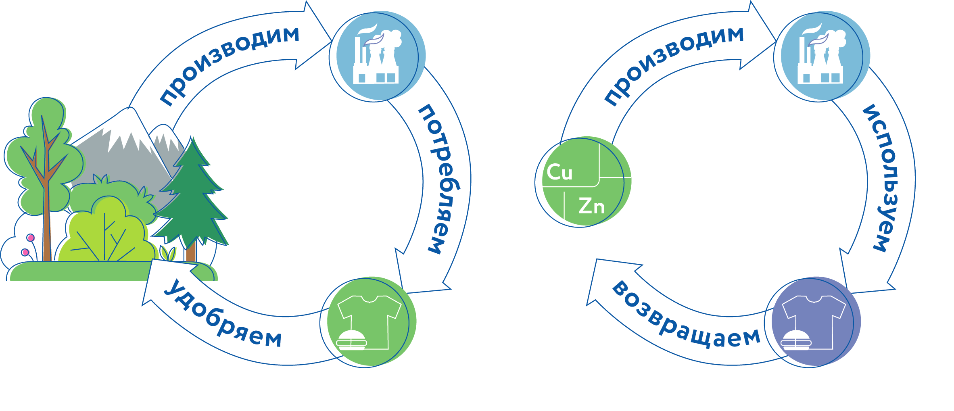
ОСНОВЫ РСО
ЦИКЛИЧЕСКАЯ ЭКОНОМИКА
Компостируемые отходы
Прочие (технические) отходы

Slide 24
ОСНОВЫ РСО
Мусор, отходы, вторсырье –
какая разница?
МУСОР
ОТХОДЫ
ВТОРСЫРЬЁ

Slide 25
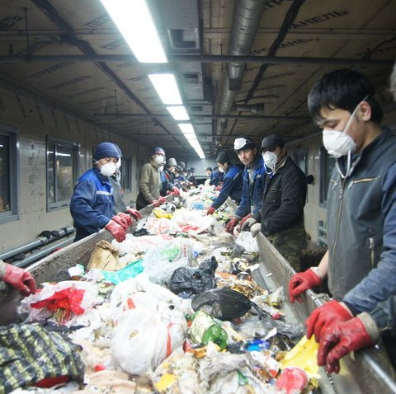
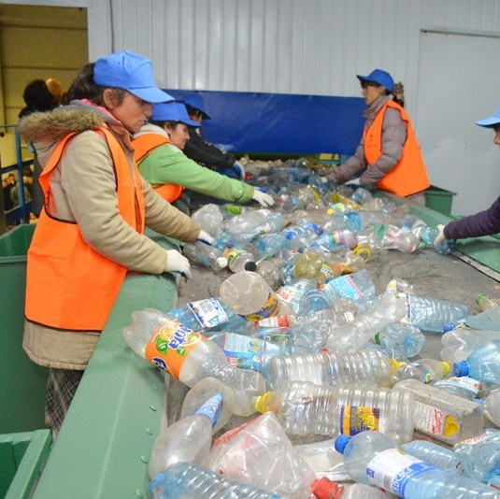
ОСНОВЫ РСО
kpi
5%
СМЕШАННЫЕ ОТХОДЫ
kpi
80%
ВТОРИЧНОЕ СЫРЬЁ

Slide 26
ОСНОВЫ РСО
Из моих бытовых отходов почти ничего нельзя отправить на переработку

Slide 27
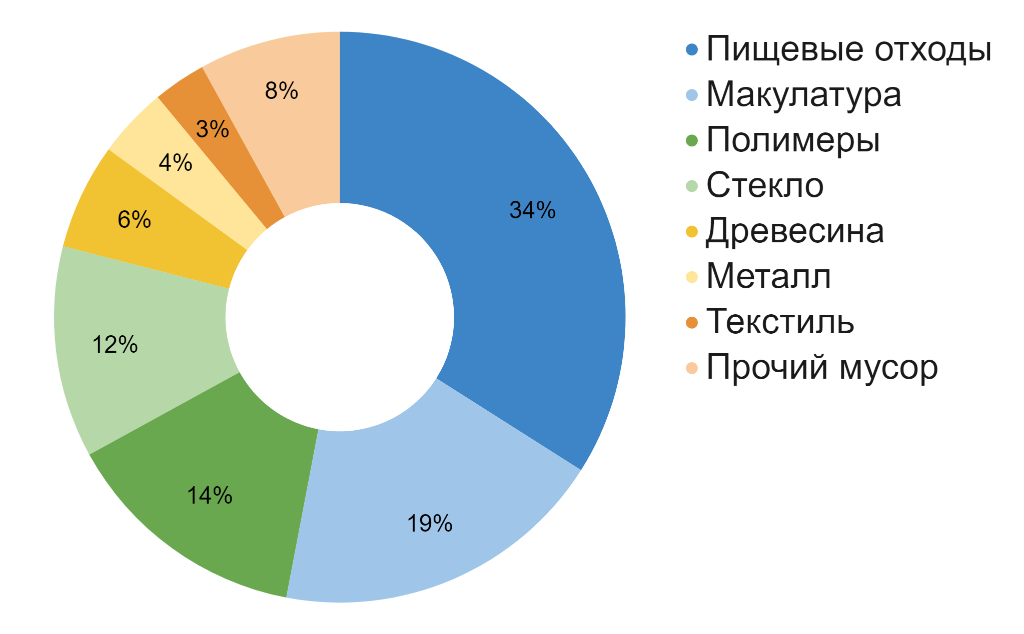
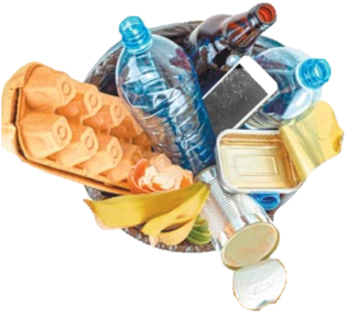
ОСНОВЫ РСО
90%
Содержимого мусорного ведра можно переработать

Slide 28
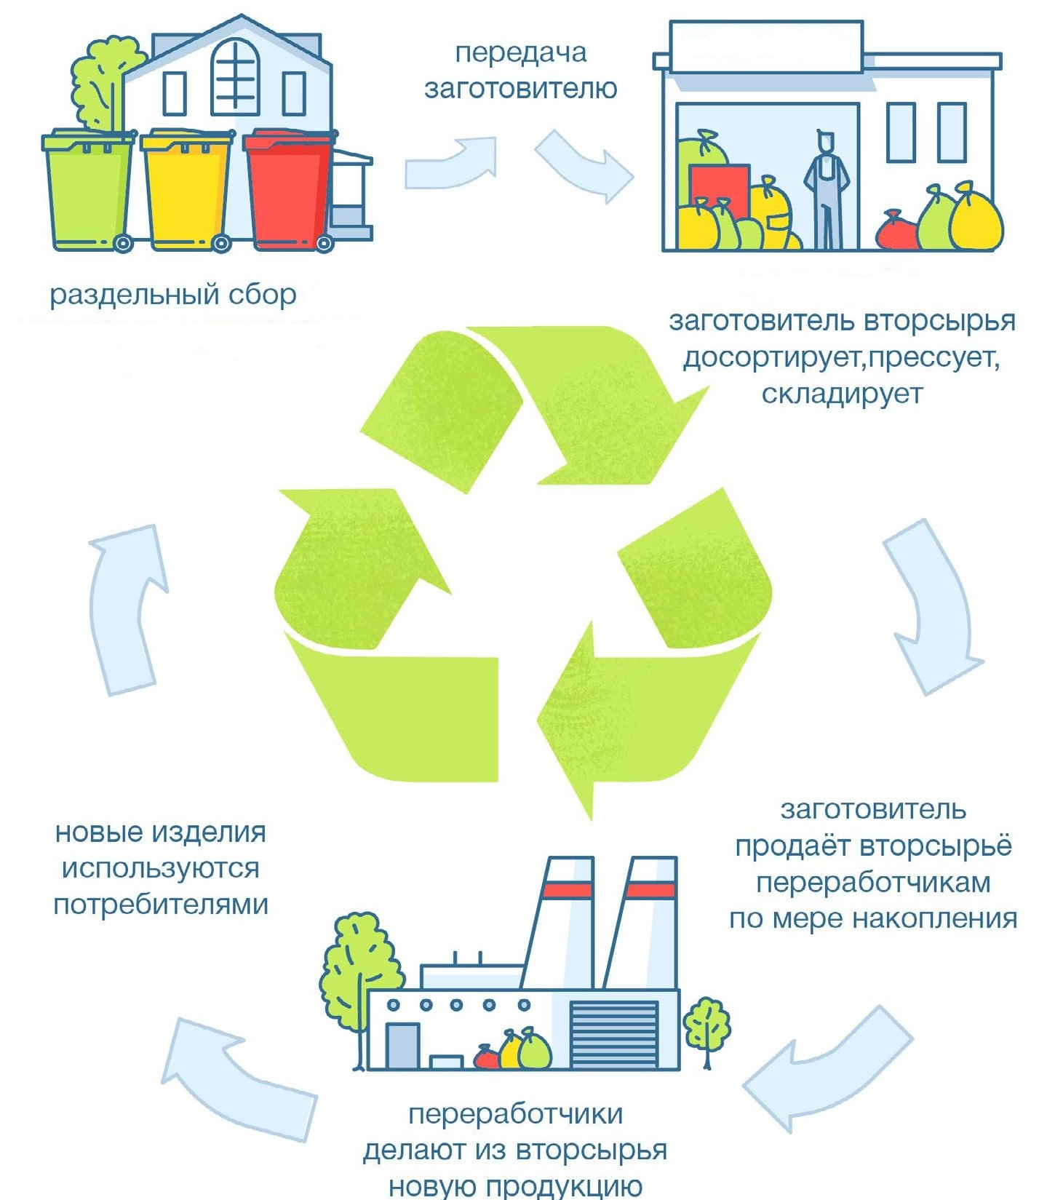
ОСНОВЫ РСО
ВСЁ ОБМАН!
Вторсырьё выкидывают
на свалки!

Slide 29
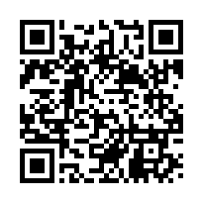
ОСНОВЫ РСО
Может быть, перерабатывать некому?
ГОРЯЧАЯ ЛИНИЯ ДЛЯ НАСЕЛЕНИЯ ПО ВОПРОСАМ РЕАЛИЗАЦИИ РЕФОРМЫ ТКО
В РОССИИ
> 2500
ПЕРЕРАБАТЫВАЮЩИХ ЗАВОДА
создать современную систему обращения с ТКО
100% сортировка отходов
отправлять на переработку более 30% ТКО
снизить в два раза объемы отходов, направляемых на полигоны
ликвидировать все несанкционированные свалки в городах
испытывают дефицит сырья

Slide 30
ОСНОВЫ РСО
Раздельный сбор –
это очень сложно, я не смогу разобраться

Slide 31
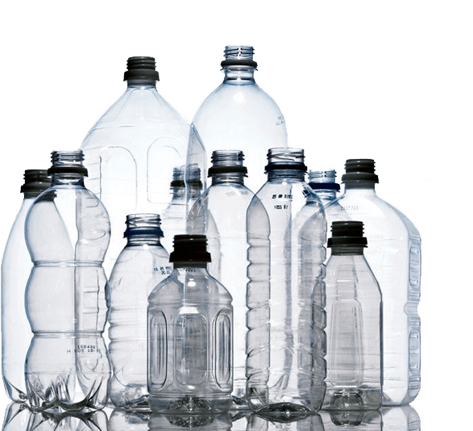
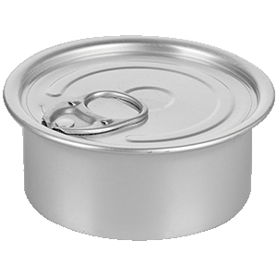
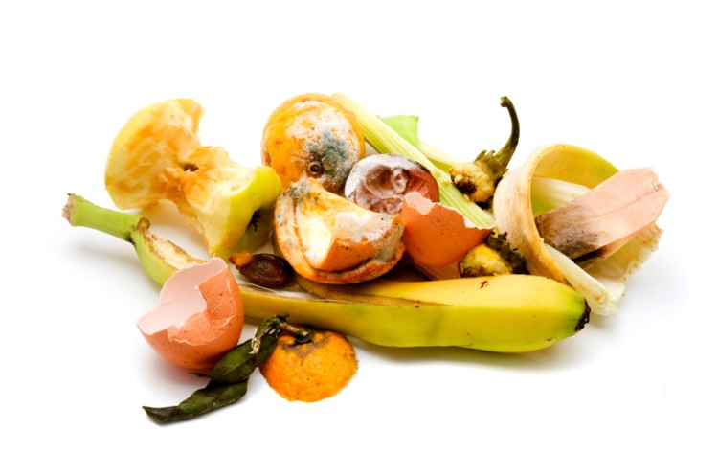
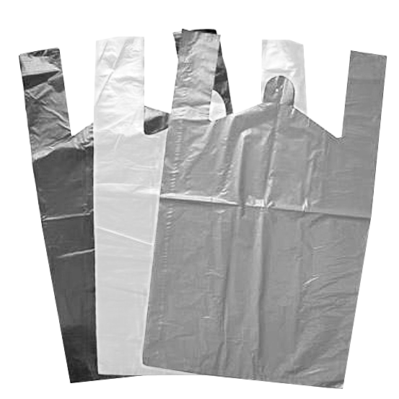
ОСНОВЫ РСО
Типы отходов
типичное вторсырье
опасные отходы
пищевые отходы
редкое вторсырье

Slide 32
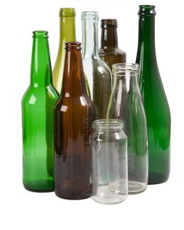
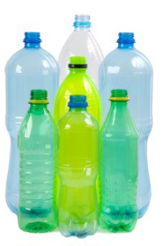
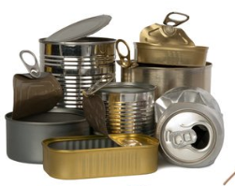
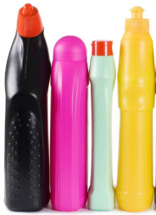
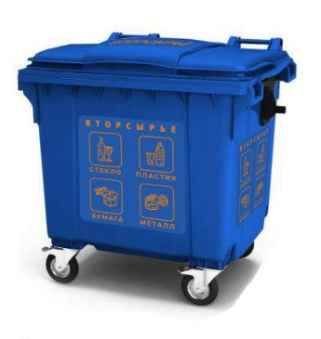
ОСНОВЫ РСО
Типичные отходы
МАКУЛАТУРА
СТЕКЛО
МЕТАЛЛ
ПЛАСТИКОВЫЕ БУТЫЛКИ,
КАНИСТРЫ
“Что куда сдавать?”
sobirator.ru

Slide 33
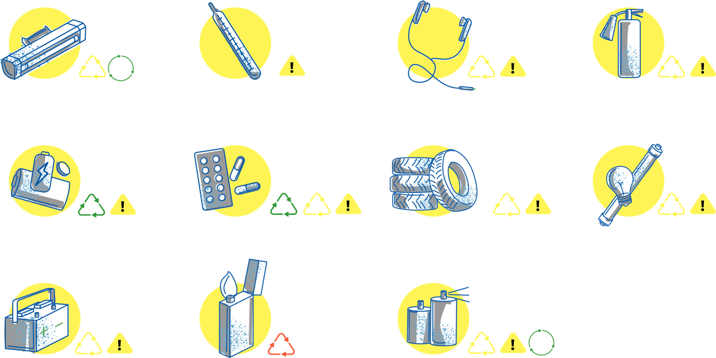
ОСНОВЫ РСО
Опасные отходы
картриджи
ртутные
градусники
электротехника, провода
огнетушители
300 – 350 тыс тонн выбрасывается ежегодно
батарейки
лекарства
шины
лампы
1,5%
перерабатывается
автомобильные
аккумуляторы
зажигалки
аэрозольные
баллончики
ОПАСНЫЕ ОТХОДЫ
ТРЕБУЮТ ОТВЕТСТВЕННОЙ УТИЛИЗАЦИИ

Slide 34
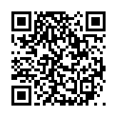
ОСНОВЫ РСО
Редко принимаемое
Универсальный
справочник
Что куда сдавать?
sobirator.ru

Slide 35
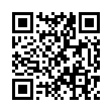
ОСНОВЫ РСО
Экоцентр
около 60 видов вторсырья
около 30 категорий на повторное использование и благотворительность
Инструкция
sobirator.ru/spisok
вывоз вторсырья

Slide 36
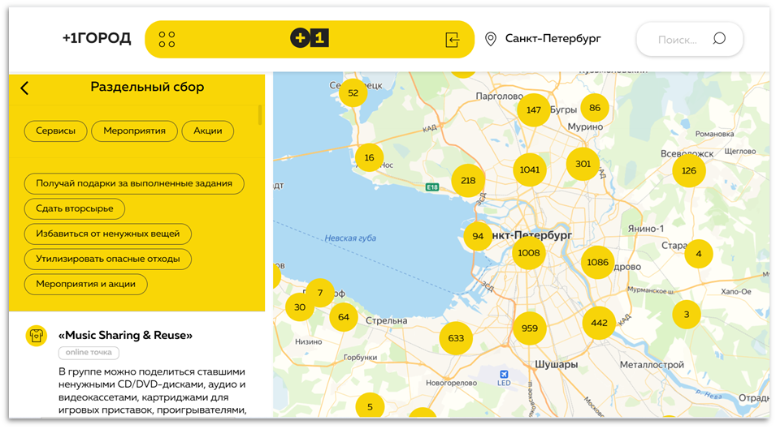
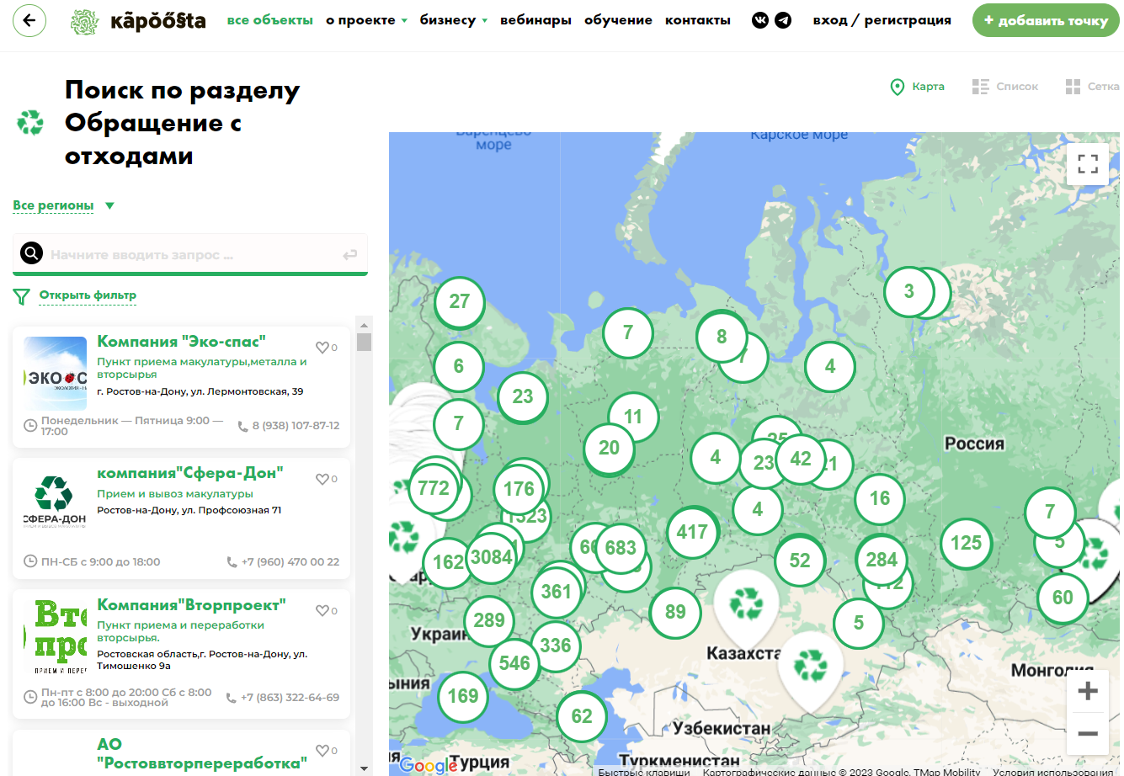
ОСНОВЫ РСО
Пункты приема по всей России
+1Город (Полезный Город)
kapoosta.ru

Slide 37
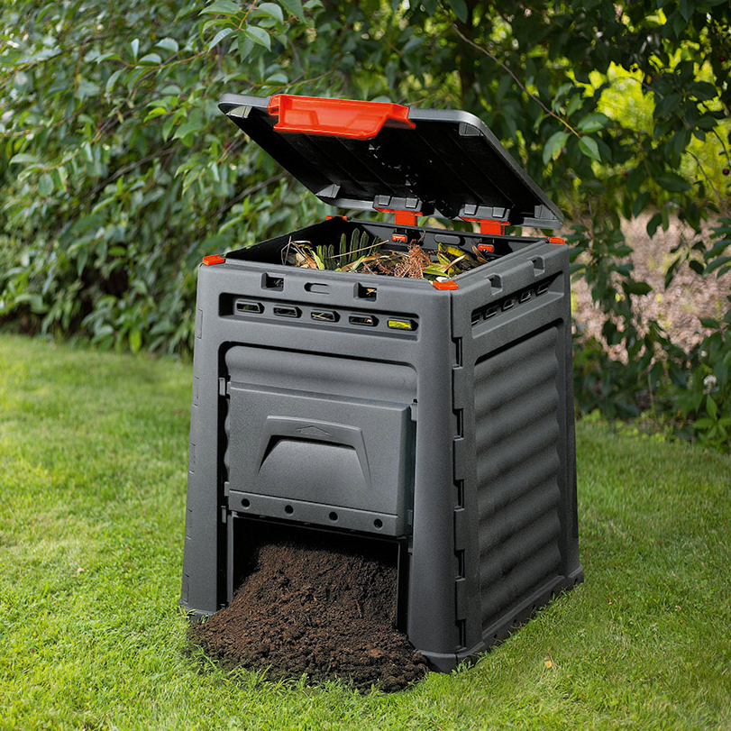
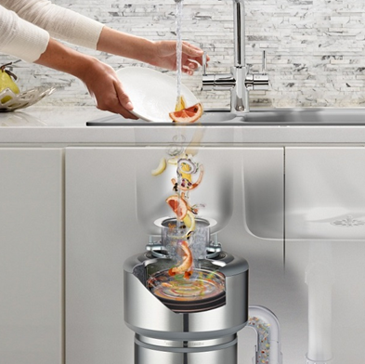
ОСНОВЫ РСО
Пищевые отходы
34%
Компостировать
Измельчать

Slide 38
РСО
ОСНОВЫ РСО
раздельный сбор
отходов
Научился разделять, и на этом всё?
REDUCE
REUSE
RECYCLE
сокращай
используй
повторно
отдавай в
переработку
REACT – реагируй,
создавай спрос

Slide 39
Принципы экологичного образа жизни
ТЕМА
Валерия Сидорова
СПИКЕР
руководитель отдела просвещения компании Собиратор

Slide 40
Принципы
экологичного
образа жизни
Собственная ответственность

Slide 41
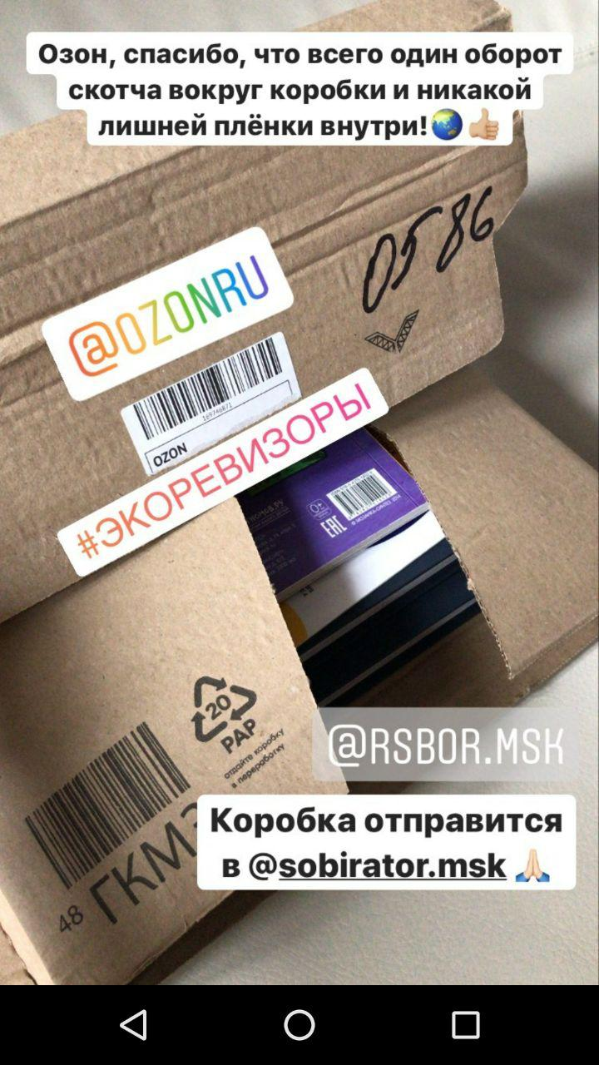
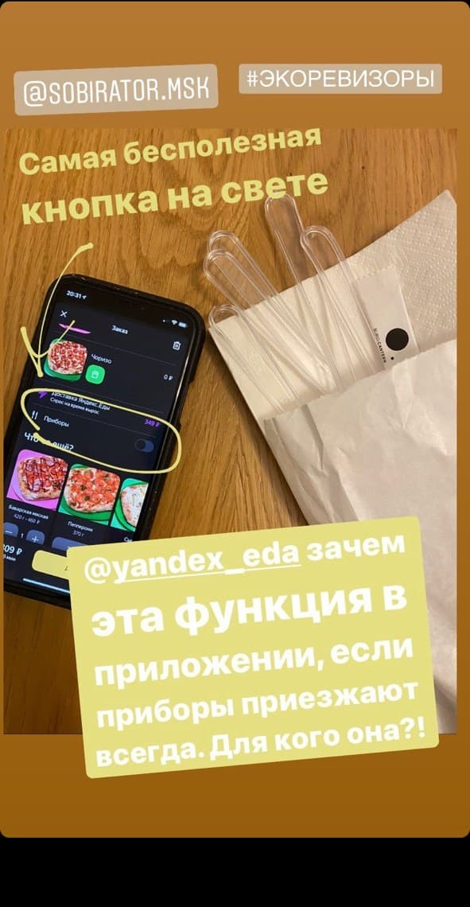
Принципы
экологичного
образа жизни
REACT
Голосуем рублем
#экоревизоры
Обращения производителям
Петиции

Slide 42
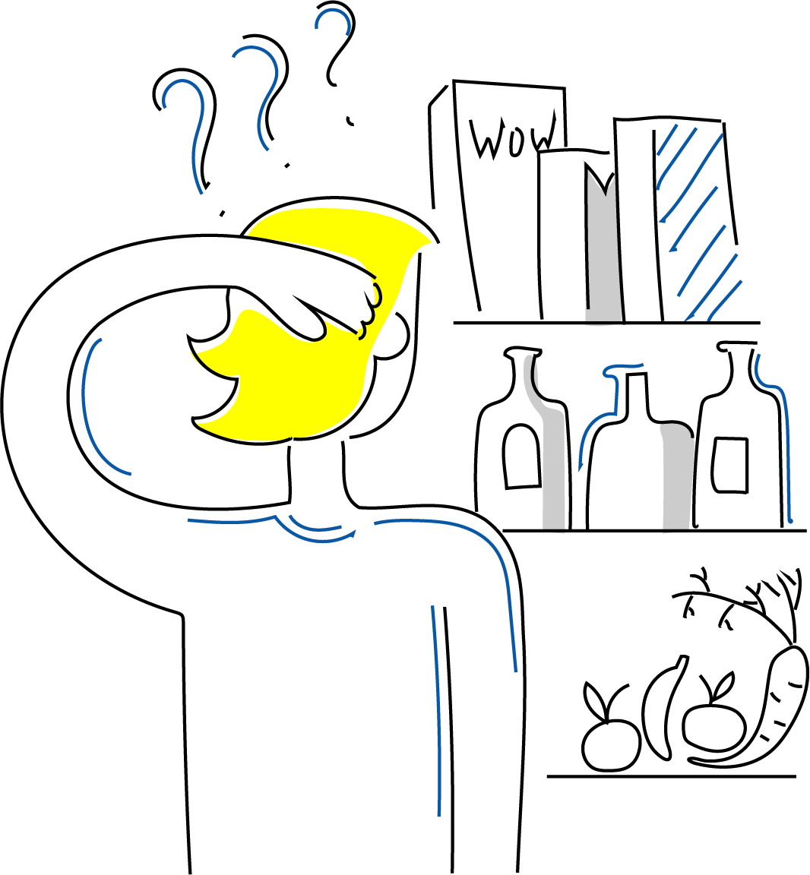
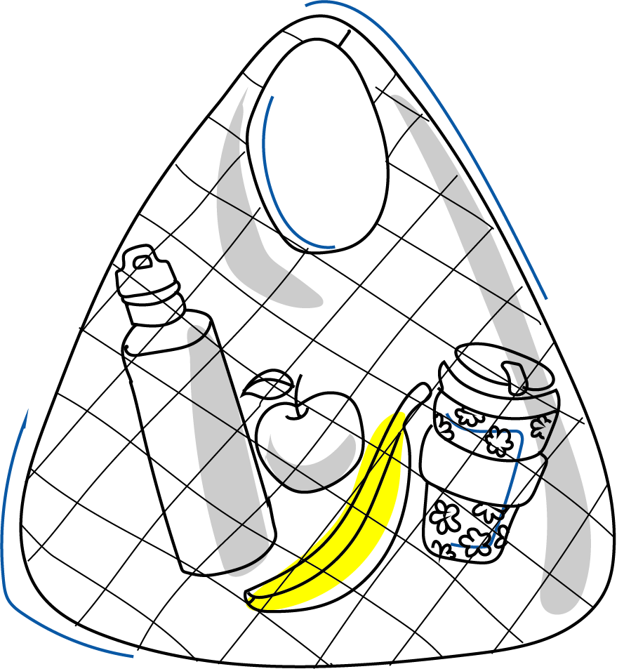
Принципы
экологичного
образа жизни
Нужно ли?
Какую выбрать упаковку?
Чем заменить одноразовое?

Slide 43
Принципы
экологичного
образа жизни
Безболезненно попрощаться

Slide 44
Принципы
экологичного
образа жизни
Рациональное потребление
Действительно ли я это хочу?
Сделает ли меня эта покупка счастливее?
Действительно ли у меня есть эта потребность или она навязана?

Slide 45
Принципы
экологичного
образа жизни
Писать списки
!
“Все маркетологи мира бессильны против списка покупок”

Slide 46
Принципы
экологичного
образа жизни

Slide 47
Принципы
экологичного
образа жизни
Лучшая упаковка – её отсутствие!

Slide 48
Принципы
экологичного
образа жизни
Покупки в свою тару

Slide 49
Принципы
экологичного
образа жизни
Какая упаковка экологичнее?
1
2
3
4

Slide 50
Принципы
экологичного
образа жизни
Как выбирать: гид по упаковке
СТЕКЛО
МЕТАЛЛ
ПЛАСТИКОВЫЕ
БУТЫЛКИ,
КАНИСТРЫ,
ФЛАКОНЫ
ПЛАСТИКОВЫЕ
КОНТЕЙНЕРЫ
05 РР
БУМАГА,
КАРТОН
МНОГОСЛОЙНАЯ
УПАКОВКА
ПРОЧИЙ ПЛАСТИК
Условные обозначения:
Экослед
от производства
Безопасность
для человека
Возможность
и эффективность
переработки

Slide 51
Принципы
экологичного
образа жизни
На кассе. Какой пакет взять?
1
2
3

Slide 52
Принципы
экологичного
образа жизни
На самом деле…

Slide 53
Принципы
экологичного
образа жизни
Одноразовые предметы
1 миллион
2
…ежеминутно в мире!
…ежедневно в Москве!

Slide 54
Принципы
экологичного
образа жизни
Многоразовые альтернативы

Slide 55
Принципы
Я, КОГДА ВНЕДРИЛ НОВЫЕ ЭКОПРИВЫЧКИ
экологичного
образа жизни
Я, когда внедрил новые экопривычки

Slide 56
Принципы
экологичного
образа жизни

Slide 57
Принципы
экологичного
образа жизни
Куда сдать?
обмен/своп/фримаркет со знакомыми и незнакомыми людьми
онлайн платформы для обмена (Авито, Юла, Дару Дар, группы в соцсетях)
спецпроекты («Свалка», «Чумодан»)
проекты-агрегаторы («Собиратор», «Второе дыхание»)

Slide 58
Принципы
экологичного
образа жизни
Стать новым хозяином
Для бедных
Неприятно находиться
Ничего не найти
На самом деле
Найдется одежда даже для самых требовательных:
мировых (Джулия Робертс, Роберт Паттинсон, Шерон Стоун) и российских (Наталья Медведева, Рома Зверь) звезд
На самом деле
Новые красивые пространства, в которых приятно находиться.
На самом деле
Огромное количество одежды из масс-маркета, а также мировых брендов и винтажных вещей.
А еще - аксессуары, предметы для дома и т.д.

Slide 59
Принципы
экологичного
образа жизни
Это работает не только с одеждой
БИБЛИОТЕКИ, БУККРОССИНГ, Re:books - книги
АПТЕКАШЕРИНГ -
лекарства, таблетки
КРАФТШЕРИНГ -
рукоделие и творчество
СТРОЙШЕРИНГ -
ремонт, строительство
ФУДШЕРИНГ -
еда, продукты
АВИТО, ЮЛА, группы по обмену вашего района -
всё, что угодно!

Slide 60
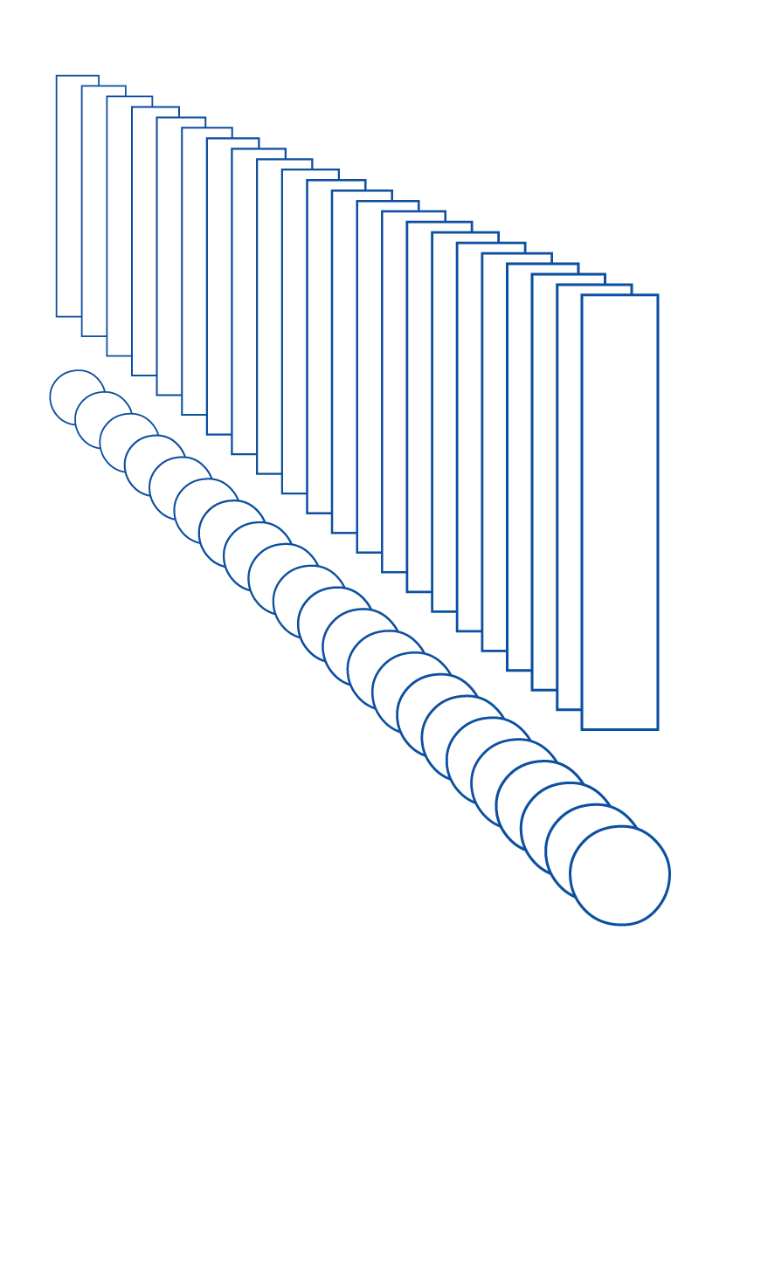
Принципы
экологичного
образа жизни
Как подготовить?
чистое;
работающее;
в полной комплектации.
рассортированное по подкатегориям (обувь каждая пара в мешке, детское, взрослое);
подписанное (размер, возраст).
Не сдавайте ненужное фонду/агрегатору.
Не уверены – уточните!
подарок

Slide 61
Принципы
экологичного
образа жизни
Подарить вторую жизнь вещам самостоятельно
Ремонт и реставрация
Кастомайзинг
Апсайклинг
Задача: максимально продлить изначальный вид и функционал вещи
Задача: превратить дефект в украшение, функционал вещи сохраняется
Задача: переосмыслить вещь, изменить ее функционал

Slide 62
Принципы
экологичного
образа жизни
раздельный сбор
дробилка
мойка и сушка
расплавление и изготовление
гранул
нитей
волокна

Slide 63
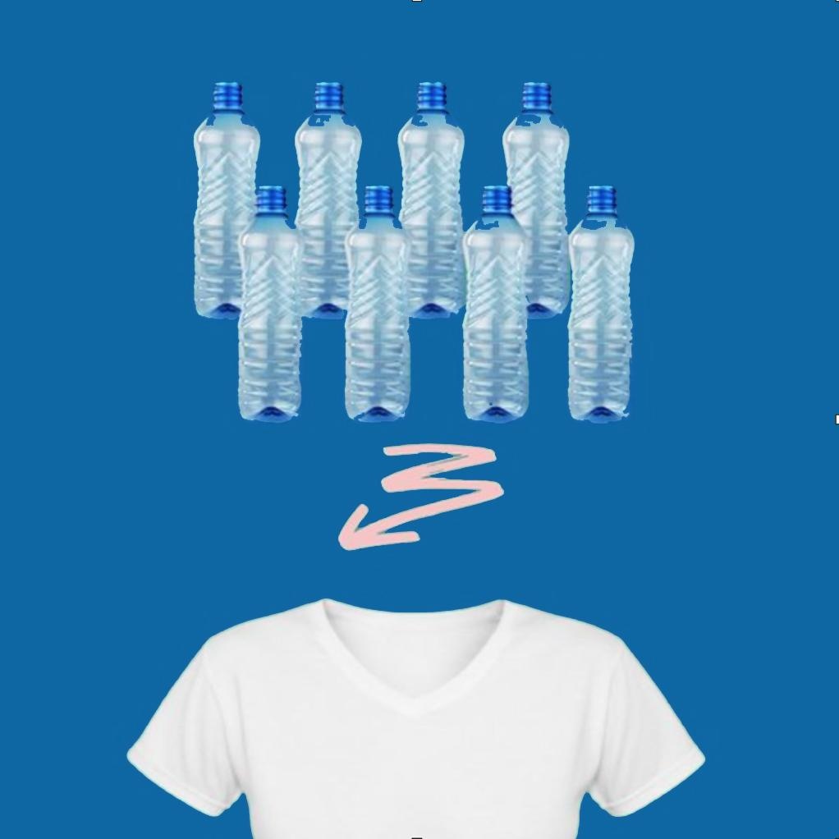
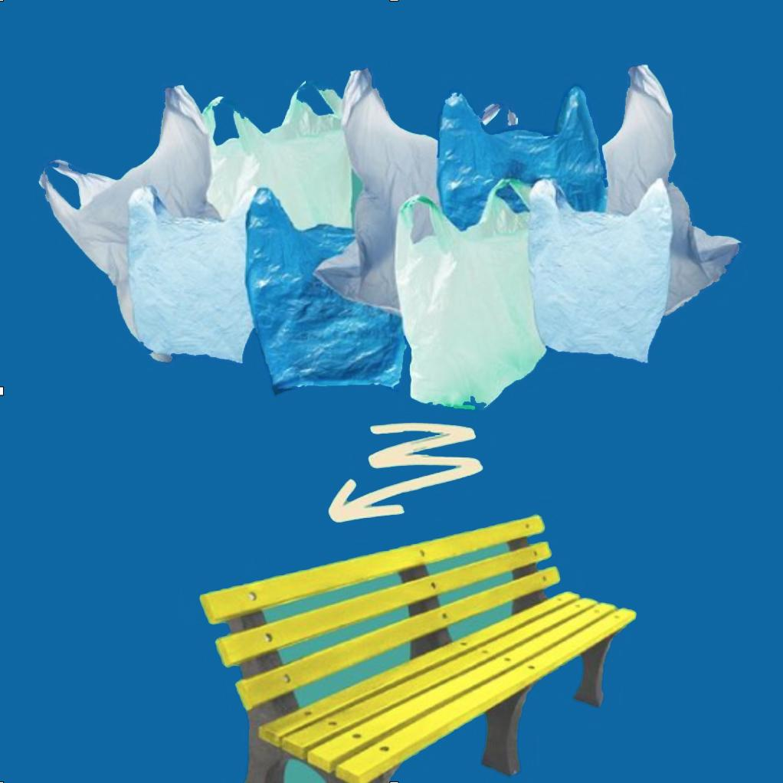
Принципы
экологичного
образа жизни
8 пластиковых бутылок
2 зубные щётки
5000 пакетов
= 1 футболка
= 1 лавочка
= 1 ручка

Slide 64
Наши контакты
Участие в проекте
shop.sobirator.ru
sobirator.ru

